Slide 1
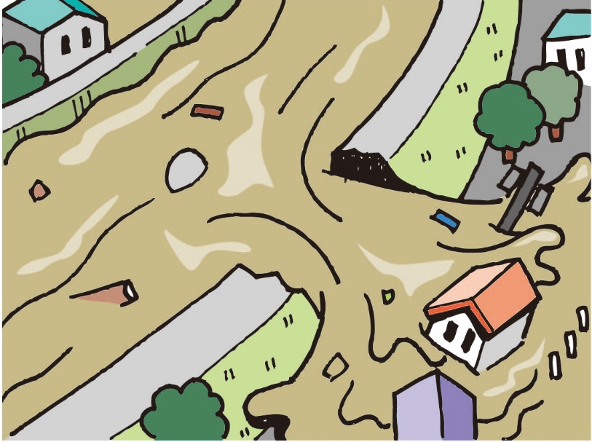
し ぜ ん さ い が い
資料１
自然災害

Slide 2
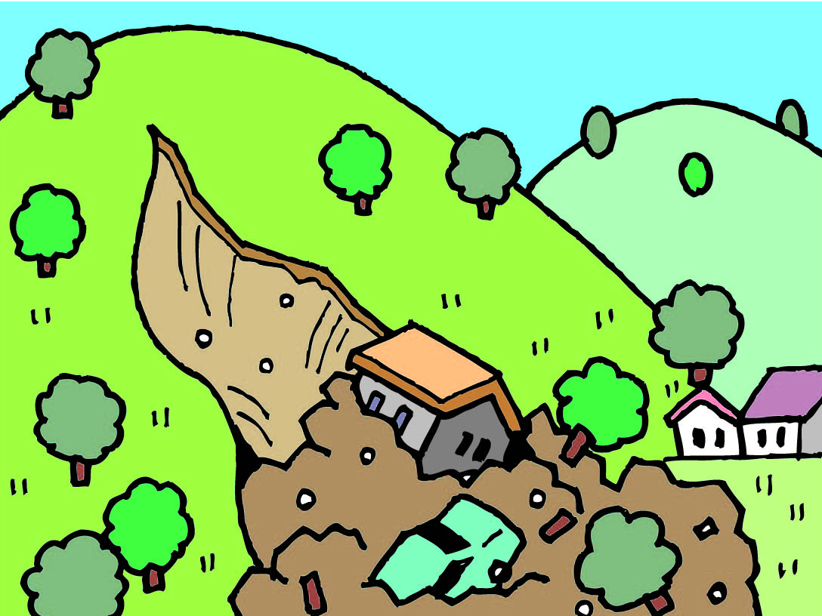
し ぜ ん さ い が い
資料１
自然災害

Slide 3
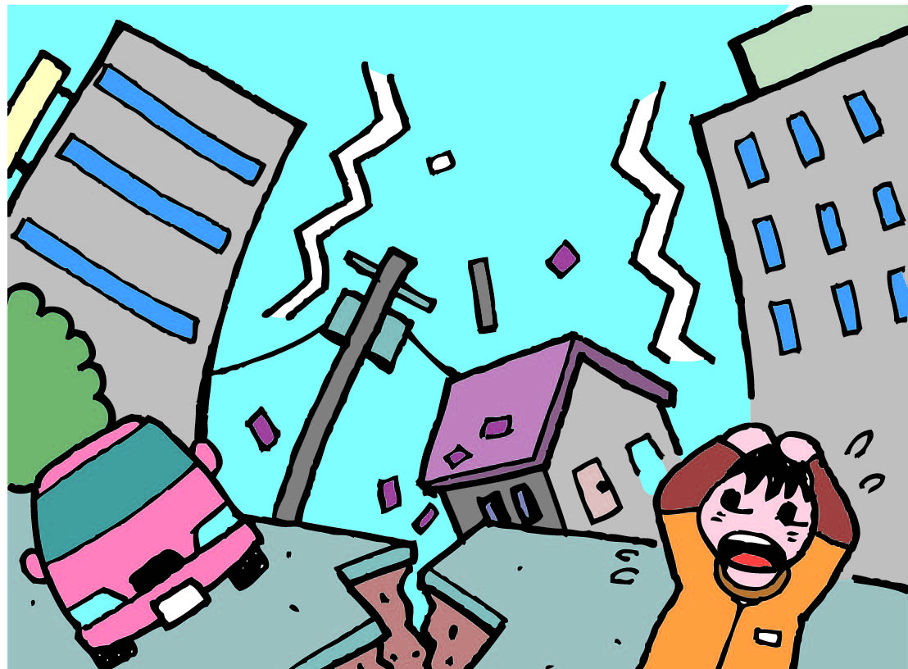
し ぜ ん さ い が い
資料１
自然災害

Slide 4
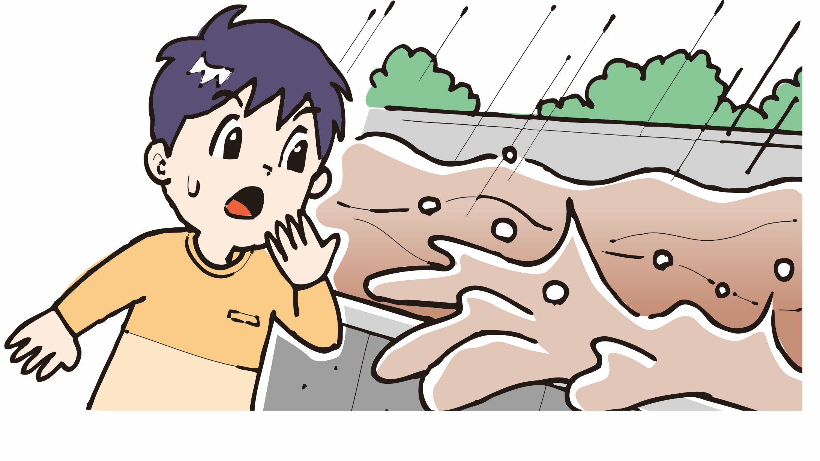
し ぜ ん さ い が い
資料１
自然災害

Slide 5
ぎ ふ けん
し ぜん さい がい
資料１
岐阜県の自然災害
おも
岐阜県の主な自然災害
たいふう
こうずい
じ しん
台風・洪水
伊勢湾台風 | 1959年 昭和34年
昭和47年7月豪雨 | 1972年 昭和47年
9.12豪雨災害 | 1976年 昭和51年
9.15豪雨災害 | 1999年 平成11年
恵南豪雨 | 2000年 平成12年
台風第23号 | 2004年 平成16年
台風第21号 | 2017年 平成29年
平成30年7月豪雨 | 2018年 平成30年
令和2年7月豪雨 | 2020年 令和2年
地震
天正地震 | 1586年 天正13年
飛越地震 | 1858年 安政5年
濃尾大地震 | 1891年 明治24年
東南海地震 | 1944年 昭和19年
南海道地震 | 1946年 昭和21年
美濃中部地震 | 1969年 昭和44年
い せ わ ん
ねん
しょうわ
てん しょう
ご う う
ひ え つ
あんせい
の う び
めい じ
へいせい
とう なん かい
けいなん
なん かい どう
だい
ごう
み の ちゅう ぶ
れい わ
れい わ

Slide 6
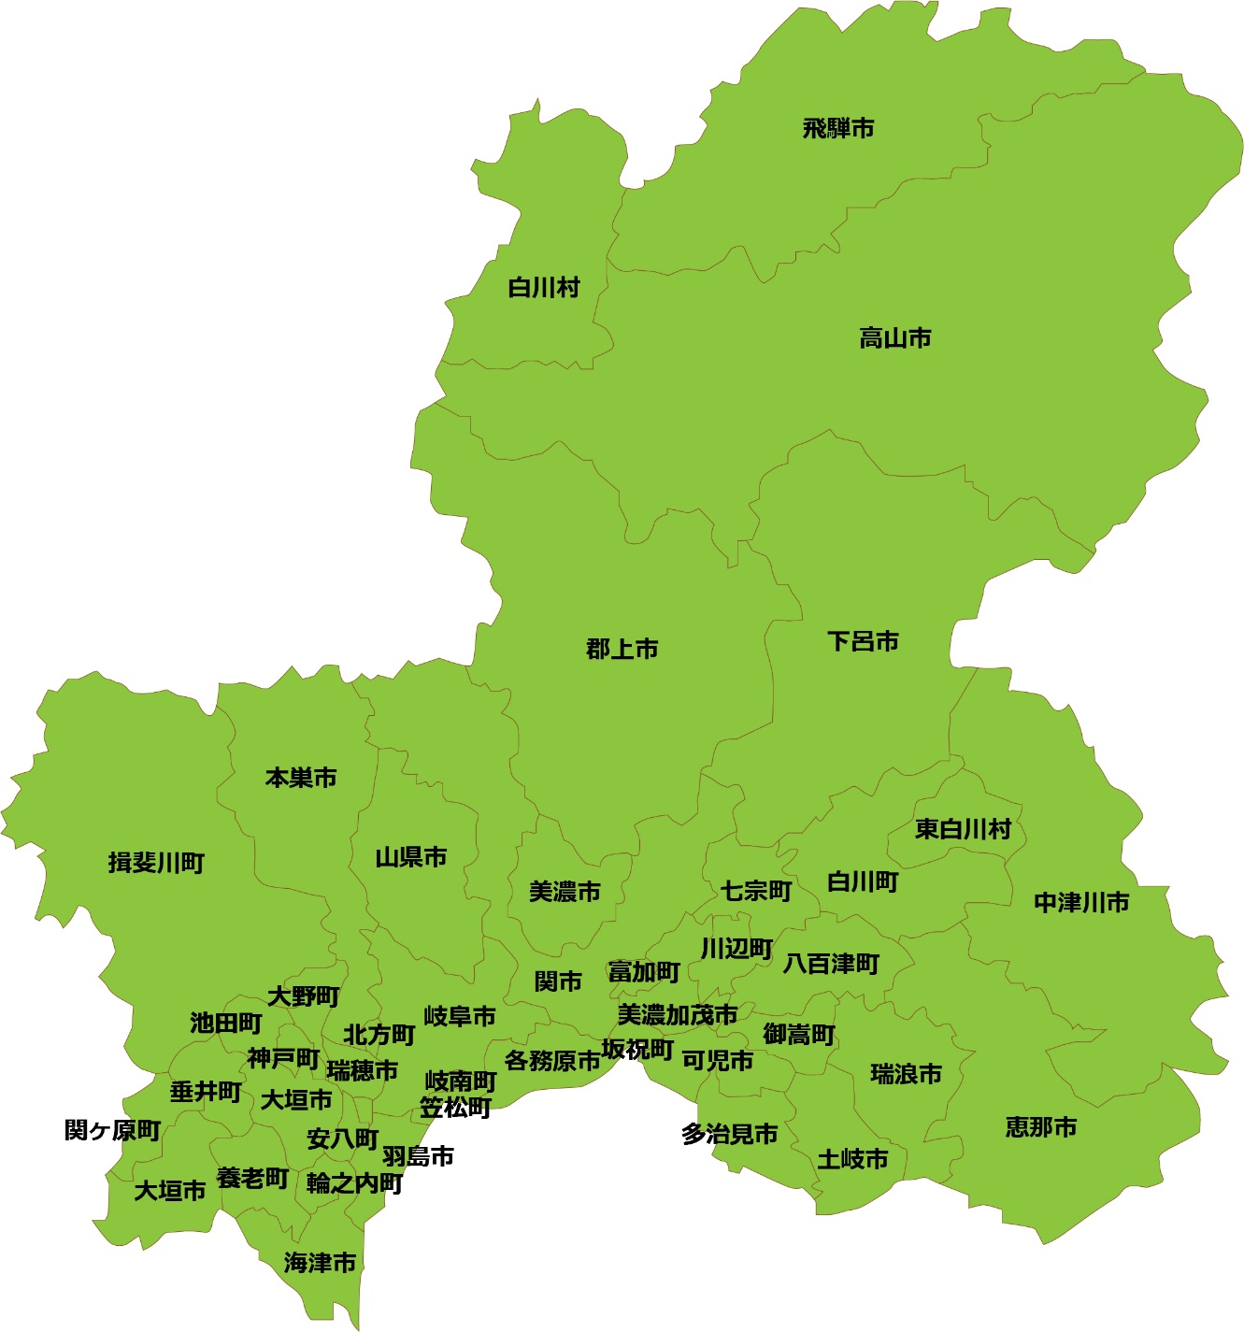
ぎ ふ けん
し ぜん さい がい
資料２
岐阜県の自然災害
ひえつ
飛越地震
てんしょうじしん
ひ だ し
天正地震
ごうう
しらかわむら
9.12豪雨災害
たかやまし
れいわ
ねん
がつ
ごうう
ごうう
令和2年7月豪雨
9.15豪雨災害
みの ちゅうぶ
のうび
ぐじょう し
げ ろ し
美濃中部地震
濃尾大震災
もとすし
い せ わ ん
いびがわちょう
やまがたし
ひがししらかわむら
伊勢湾台風
み の し
ひちそうちょう
しらかわちょう
しんろ
なか つ がわ し
（進路)
とみかちょう
かわべちょう
や お つ ちょう
けいなんごうう
おおのちょう
せき し
恵南豪雨
いけだちょう
きたかたちょう
ぎ ふ し
み の か も し
みたけちょう
ご う どちょう
かかみがはらし
さかほぎちょう
みずほし
ぎなんちょう
か に し
みずなみ し
たるいちょう
おおがき し
地図上の円は
せきがはらちょう
あんぱちちょう
かさまつちょう
た じ み し
え な し
ちずじょう
えん
しょうわ
ごうう
ようろうちょう
は し ま し
と き し
特に被害が大きかった
昭和47年7月豪雨
おおがき し
わのうちちょう
とく
ひがい
おお
かいづ し
場所を示しています
ばしょ
しめ

Slide 7
ぎ ふ けん
し ぜん さい がい
資料２
岐阜県の自然災害
ひえつ
飛越地震
てんしょうじしん
ひ だ し
天正地震
ごうう
しらかわむら
9.12豪雨災害
たかやまし
れいわ
ねん
がつ
ごうう
ごうう
令和2年7月豪雨
9.15豪雨災害
みの ちゅうぶ
のうび
ぐじょう し
げ ろ し
美濃中部地震
濃尾大震災
もとすし
い せ わ ん
いびがわちょう
やまがたし
ひがししらかわむら
伊勢湾台風
み の し
ひちそうちょう
しらかわちょう
しんろ
なか つ がわ し
（進路)
とみかちょう
かわべちょう
や お つ ちょう
けいなんごうう
おおのちょう
せき し
恵南豪雨
いけだちょう
きたかたちょう
ぎ ふ し
み の か も し
みたけちょう
ご う どちょう
かかみがはらし
さかほぎちょう
みずほし
ぎなんちょう
か に し
みずなみ し
たるいちょう
おおがき し
地図上の円は
せきがはらちょう
あんぱちちょう
かさまつちょう
た じ み し
え な し
ちずじょう
えん
しょうわ
ごうう
ようろうちょう
は し ま し
と き し
特に被害が大きかった
昭和47年7月豪雨
おおがき し
わのうちちょう
とく
ひがい
おお
かいづ し
場所を示しています
ばしょ
しめ

Slide 8
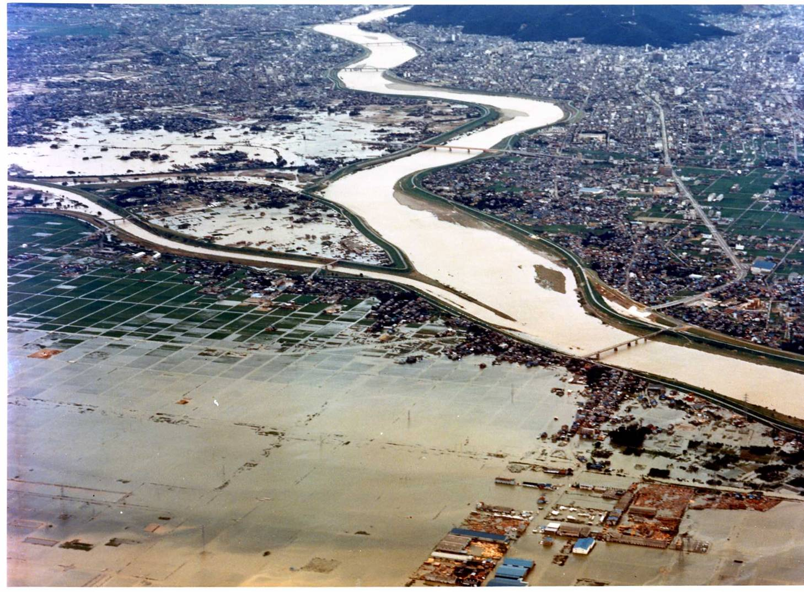
ごう う さい がい
資料２
9.12豪雨災害
ぎ ふ し なが ら がわ
岐阜市 長良川
きんかざん
金華山
長良川
いじらがわ
伊自良川

Slide 9
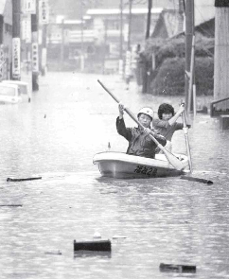
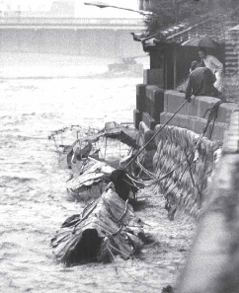
ごう う さい がい
資料２
9.12豪雨災害
ぎ ふ し ない
ひ がい しゃ しん
岐阜市内の被害写真

Slide 10
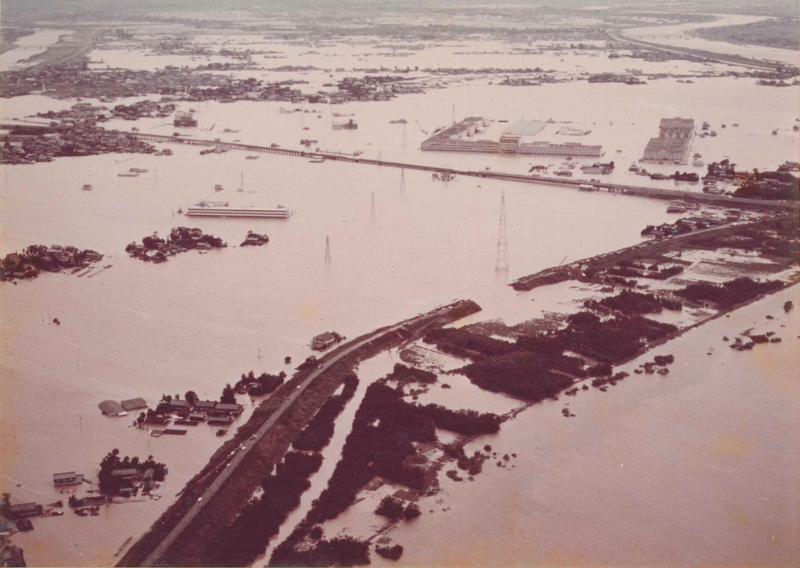
ごう う さい がい
資料２
9.12豪雨災害
あん ぱちょう なが ら がわ
安八町 長良川
あんぱちちょうやくば 安八町役場
は てい ば しょ
破堤した場所
なが ら がわ
長良川

Slide 11
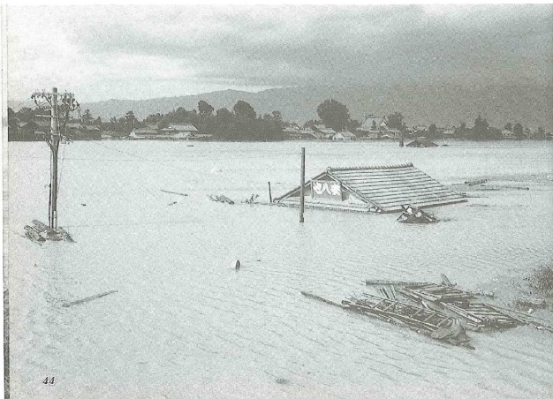
ごう う さい がい
資料２
9.12豪雨災害
めい しん こう そく どう ろ あんぱちちょうなか ち いき のぞ
名神高速道路から安八町中地域を望む

